Slide 1
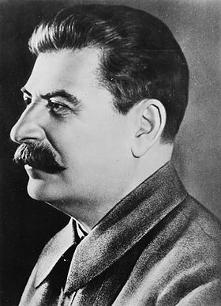
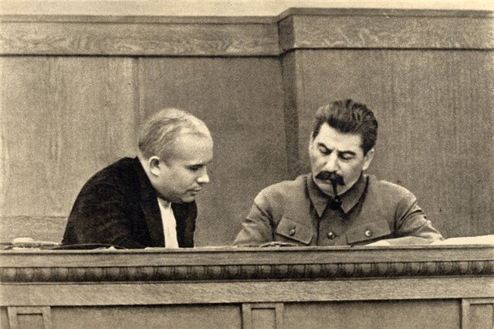
СТАЛІН ЙОСИП ВІССАРІОНОВИЧ

Slide 2
1-й Председатель Совета Министров СССР
19 марта 1946 — 5 марта 1953
1-й Народный комиссар по делам национальностей РСФСР
1-й Народный комиссар Вооружённых Сил СССР
25 февраля 1946 — 3 марта 1947
26 октября (8 ноября) 1917 — 7 июля 1923
1-й Народный комиссар рабоче-крестьянской инспекции РСФСР
24 февраля 1920 — 25 апреля 1922
3-й Народный комиссар обороны СССР
19 июля 1941 — 25 февраля 1946
1-й Генеральный секретарь ЦК ВКП(б)
3 апреля 1922— 10 февраля 1934
2-й Народный комиссар государственного контроля РСФСР
30 марта 1919 — 7 февраля 1920
4-й Председатель Совета Народных Комиссаров СССР
6 мая 1941 — 15 марта 1946

Slide 3
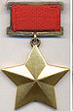
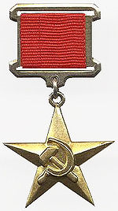
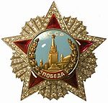
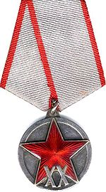
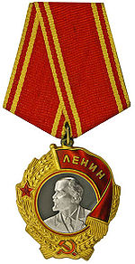
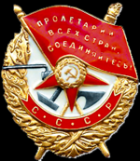
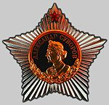
Награды:
Герой Радянського Союзу
Герой
Соціалістичної
Праці
Орден «Победа»
(2 шт.)
Орден Красного Знамені
(3 шт.)
Орден Суворова
Орден Леніна
(3 шт.)
Юбилейная медаль «XX лет Рабоче-Крестьянской Красной Армии»
I степени

Slide 4
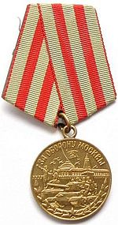
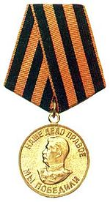
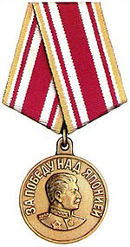
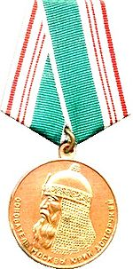
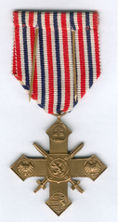
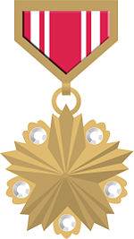
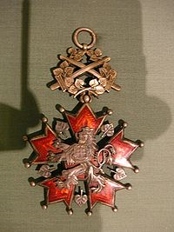
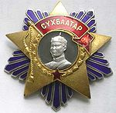
Медаль
«За Победу над Германией в Великой Отечественной войне 1941—1945 гг.»
Медаль
«За оборону Москвы»
Медаль
«За победу над Японией»
Медаль
«В память 800-летия Москвы»
Герой Монгольской Народной Республики
Орден Сухэ-Батора
(2 шт.)
Орден Белого льва
(2 шт.)
Военный крест (Чехословакия, 1939)

Slide 5
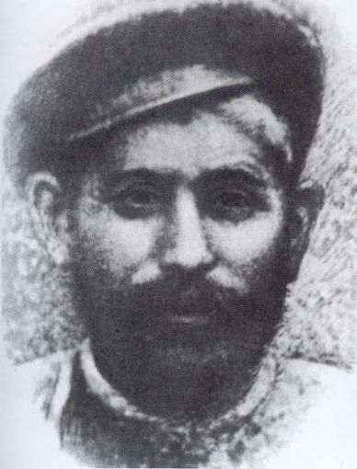
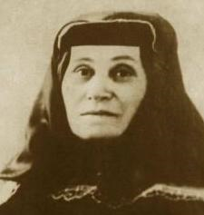
Иосиф Виссарионович Сталин (Джугашвили) родился 9 (21) декабря 1879 года в городе Гори Тифлисской губернии в семье сапожника и дочери крепостного крестьянина.
Отец-
Виссарион Джугашвили
Мать-
Геладзе Екатерина Георгиевна

Slide 6
В родном городе обучался в духовном училище, затем в православной семинарии Тбилиси. Дореволюционные годы в биографии Сталина проходили в активной борьбе. Большевик (после второго съезда РСДРП) множество раз находился под арестом, в ссылках, служил во многих комитетах РСДРП. Как и Ленин, Сталин был одним из главных работников газеты «Правда». После работы «Марксизм и национальный вопрос» Ленин увидел в Сталине помощника в решении национальных, большевистских вопросов.

Slide 7
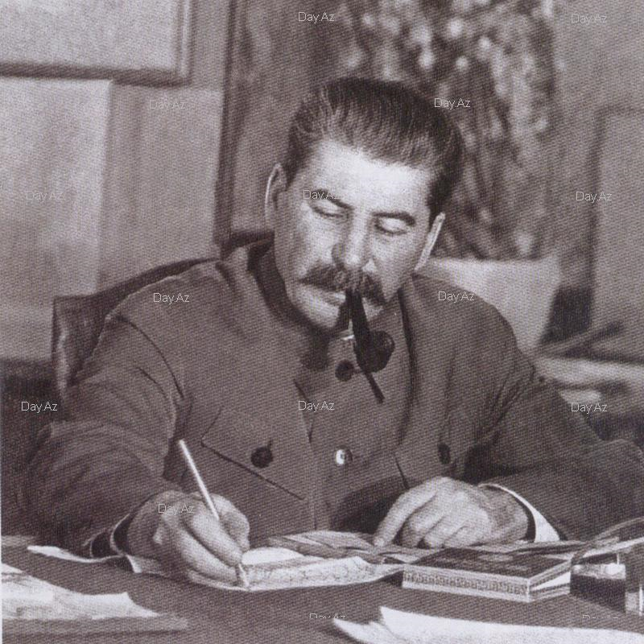
С 1908 по 1910 год в своей биографии Иосиф Сталин находился в ссылке в городке Сольвычегодск, а с 1913 по 1917 – в селе Курейка. В результате февральской революции некоторое время до прибытия Ленина являлся одним из руководителей ЦК, а после октябрьской – занял должность наркома по делам национальности в СНК.

Slide 8
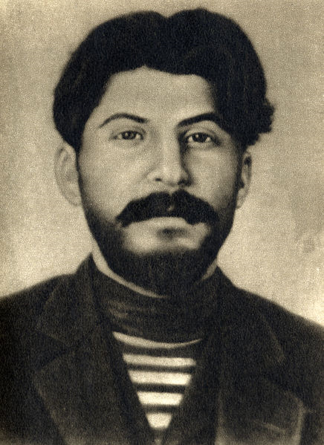
На XIII съезде РКП Сталин заявил об отставке, но решением большинства был оставлен на посту. После укрепления власти в биографии Сталина стала проводиться политика коллективизации, индустриализации. Тогда же начался культ Сталина. Развитие экономики шло согласно плану Сталина с поднятия тяжелой промышленности. При этом образовывались коллективные хозяйства, происходило раскулачивание. В результате этой политики, массового террора, в стране умерло до 20 миллионов человек.
(Сталин в 1912 году)

Slide 9
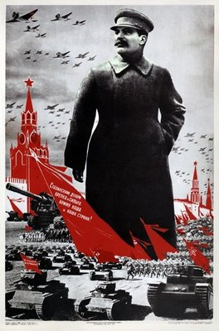
Во время Великой Отечественной войны в биографии Сталина были совмещены должности Председателя Комитета обороны, Верховного Главнокомандующего, наркома обороны. В послевоенные годы он жестоко подавлял националистическое движение, советская идеология набирала позиции.

Slide 10
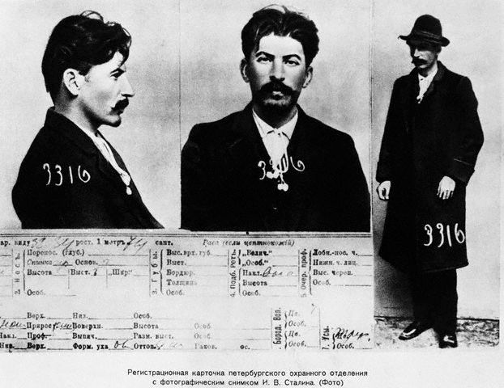
Информационная карта на Иосифа Сталина из архива тайной полиции Санкт-Петербурга. 1912 г.

Slide 11
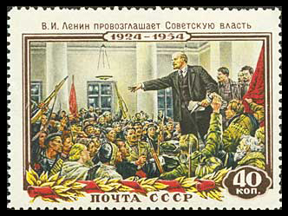
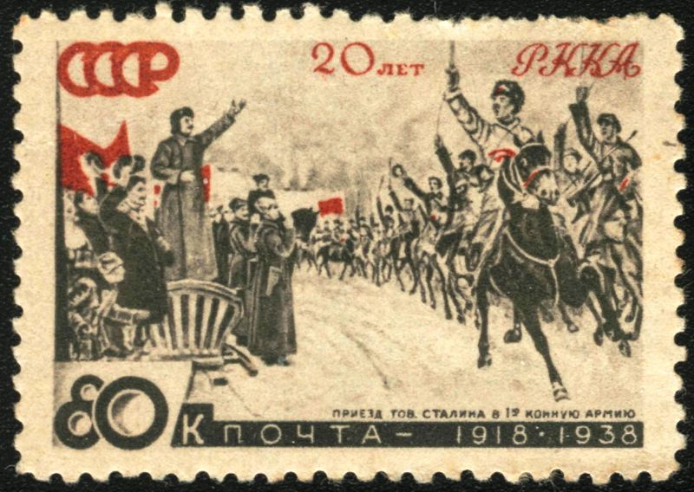

Slide 12
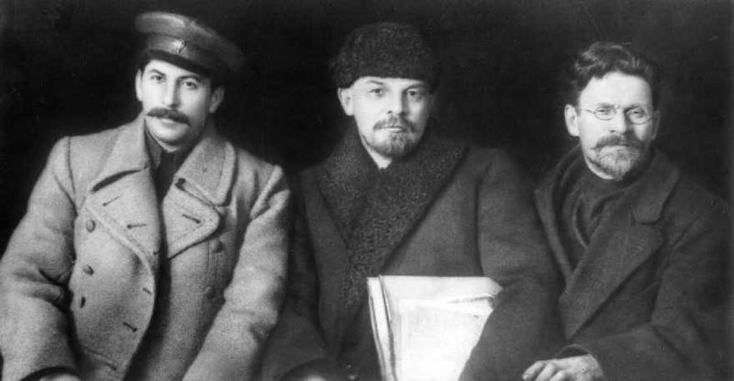
Сталин, Ленин и Калинин. 1919 год

Slide 13
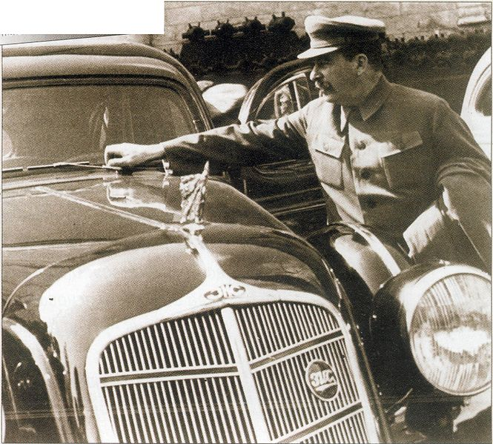

Slide 14
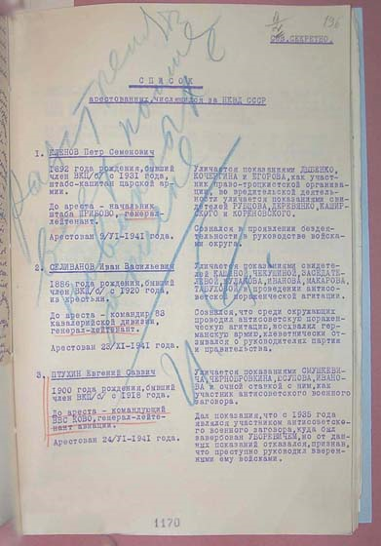
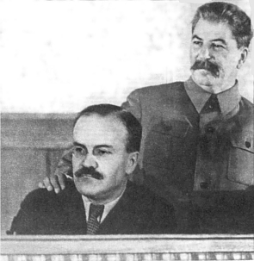
Молотов и Сталин
Личная резолюция И. В. Сталина на «расстрельном» списке: «Расстрелять всех поименованных в записке. И. Ст.» (29 января 1942)

Slide 15
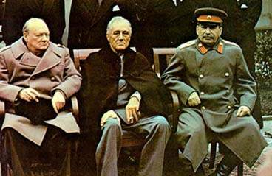
Черчилль, Рузвельт и Сталин на Ялтинской конференции.

Slide 16
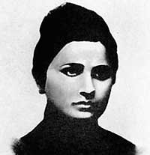
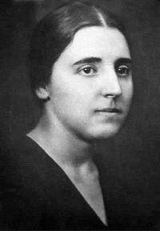
Екатерина Сванидзе - первая жена Сталина.
Надежда Аллилуева-вторая жена.
В 1932 году покончила с собой.
Спустя три года после брака жена умерла от туберкулёза.
От второго брака у Сталина было двое детей: Светлана и Василий.
Вскоре сын умер (после смерти отца), дочь переехала в США.
Их единственный сын Яков погиб во время Великой Отечественной войны.

Slide 17
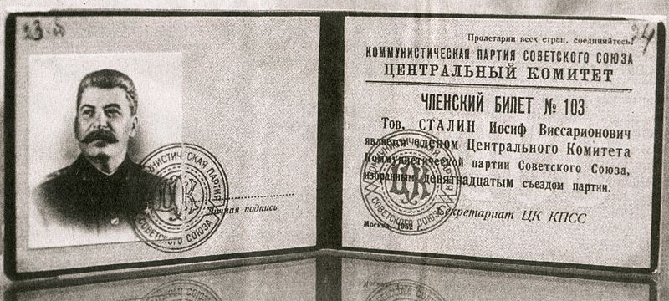
Билет члена ЦК КПСС № 103 И. В. Сталина. 1952

Slide 18
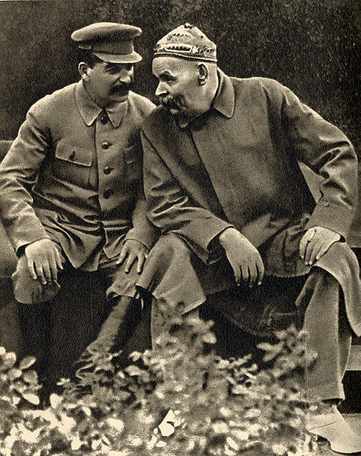
Иосиф Сталин и Максим Горький в скверике на Красной площади, 1931 год

